Slide 1

Guide rapide de Git
Made by the chief of Power rangers

Slide 2
Sommaire
1) Configuration
2) Clonage du project
3) Modifications
-I/ voir
-II/Faire
4) Effacer les commits ou push
-I/ avant push
-II/avant commit
-III/ après push

Slide 3
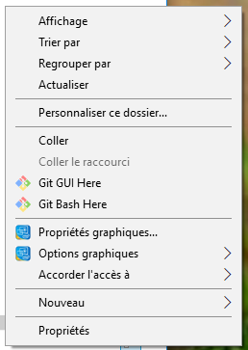
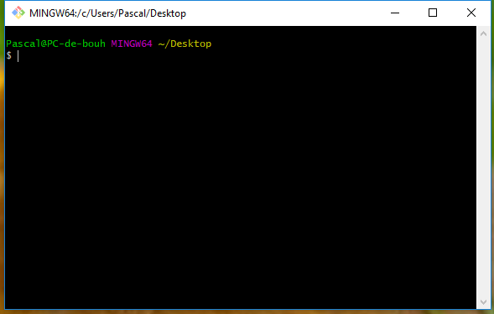
1) configuration
Click droit
Le lieu où vous l’avez ouvert

Slide 4


1) configuration
1) Faire ces 3 lignes a faire qu’une fois si pas déjà fait
2) Nom :
3) E-mail :

Slide 5
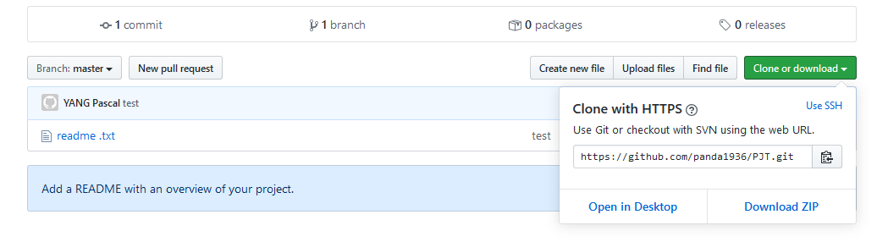
2) Clonage du project
1/ choisir ou mettre son projet dans son PC
2/ Ouvrir la console sur l’emplacement choisi (git bash)
3/Faire : git clone URL_du_dépôt
Résultat next diapo

Slide 6
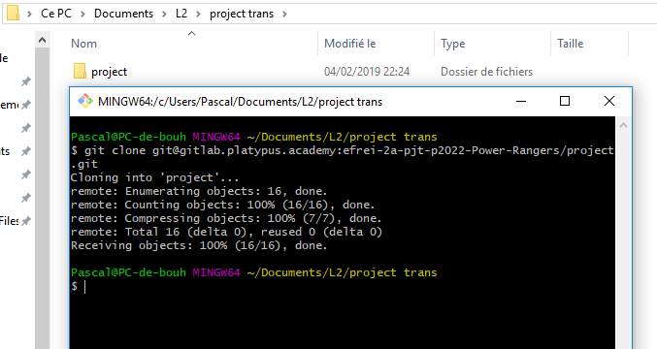
2) Clonage du project
Emplacement choisi
Notre projet

Slide 7
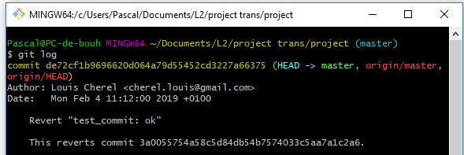
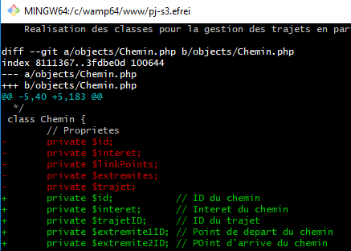
3) Modifications
I/ voir
1/ voir les commits :
-Git log
Nom du commit
Les flèches haut/ bas pour voir le reste
La touche Q pour quitter
Plus de détail :
-Git log –p (la touche 6 a coter du p )
= se qui a été retirer
+ = se qui a été rajouter
Voir se qui a été changer :
-Git diff
-Git diff nom_fichier (seul le fichier vous intéresse)

Slide 8
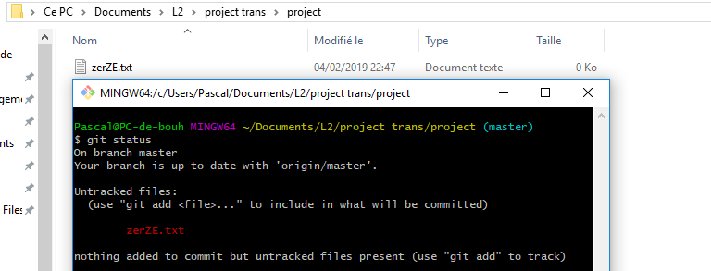
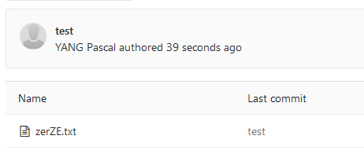
3) Modifications
2/ voir les changements
Git status
II/ FAIRE :
1/ ajouter un nouveau élément:
Git add nomfichier
ou
Git add . (ajoute tout)
2/ commit (mettre a jour) :
Lorsqu’un nouveau élément est ajouté ou lors de changement
Git commit nomficher –m « message de commit »
Git commit . –m « message de commit » ((commit tout)
Message de commit

Slide 9

3) Modifications
3/appliquer les changements sur le dépôt :
Git push
ATTENTION : toujours récupérer les changements avant d’en rajouter
Récupérer les changements :
Git pull
4/Régler un conflit
Trouver le fichier avec un conflit
L’ouvrir avec son éditeur de texte
Régler le conflit
Refaire un commit
Avec l’éditeur de texte vim

Slide 10
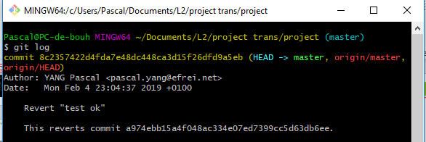
4) Effacer les commits ou push
I/ Avant push :
1) Changer le message du dernier commit:
Git commit --amend
2) Revenir à un commit (et donc effacer ce qui suit le commit) attention ça efface pas les changement:
Git reset numero_commit (pas obliger de prendre le numéro en entier (c mieux de le prendre en entier))
Récuperer le numéro de commit :
Git log
3) Revenir à un commit et effacer toutes les modifications (revenir au point du commit):
Git reset --hard numero_commit

Slide 11
4) Effacer les commits ou push
II/ Avant commit :
1) Annuler les modification d’un ficher avant commit :
Git checkout nomfichier
(faire revenir le ficher tel qu’il était au dernier commit)
2) Annuler/supprimer un fichier avant commit
Git reset HEAD -- ficher_a_suprimmer
(supprimer un ficher ajouter avec Git add )
III/ Après push :
1) Supprimer un commit et ses changements:
-Git revert numéro_commit
(puis vous serez invités a taper un message afin de nous expliquer)
-Puis refaire un git push

Slide 12
Source:
https://openclassrooms.com/fr/courses/1233741-gerez-vos-codes-source-avec-git

